Slide 1


UBND Tỉnh Gia Lai
Sở Giáo dục và Đào tạo
BÀI GIẢNG TƯƠNG TÁC
TRUNG HỌC PHỔ THÔNG
Chủ đề STEAM: CÔNG NGHỆ VÀ NÔNG NGHIỆP THÔNG MINH
Bài học STEAM: THIẾT KẾ HỆ THỐNG TƯỚI NƯỚC MAI TỰ ĐỘNG
C o p y r i g h t e d b y S t e m E d u c a t i o n & 4 C S k i l l s

Slide 2
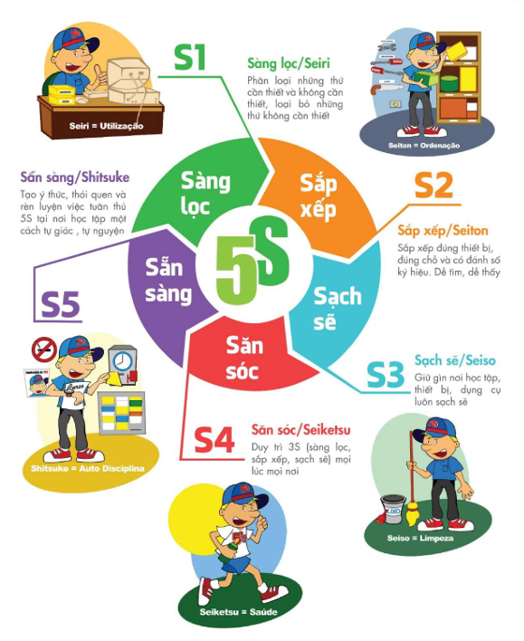
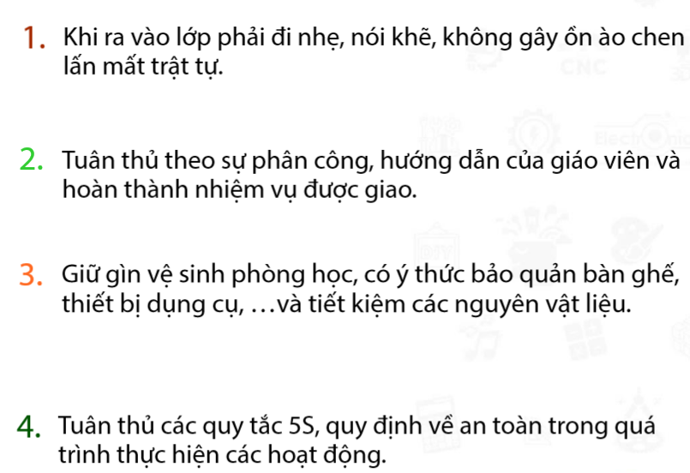
Nội quy lớp học

Slide 3
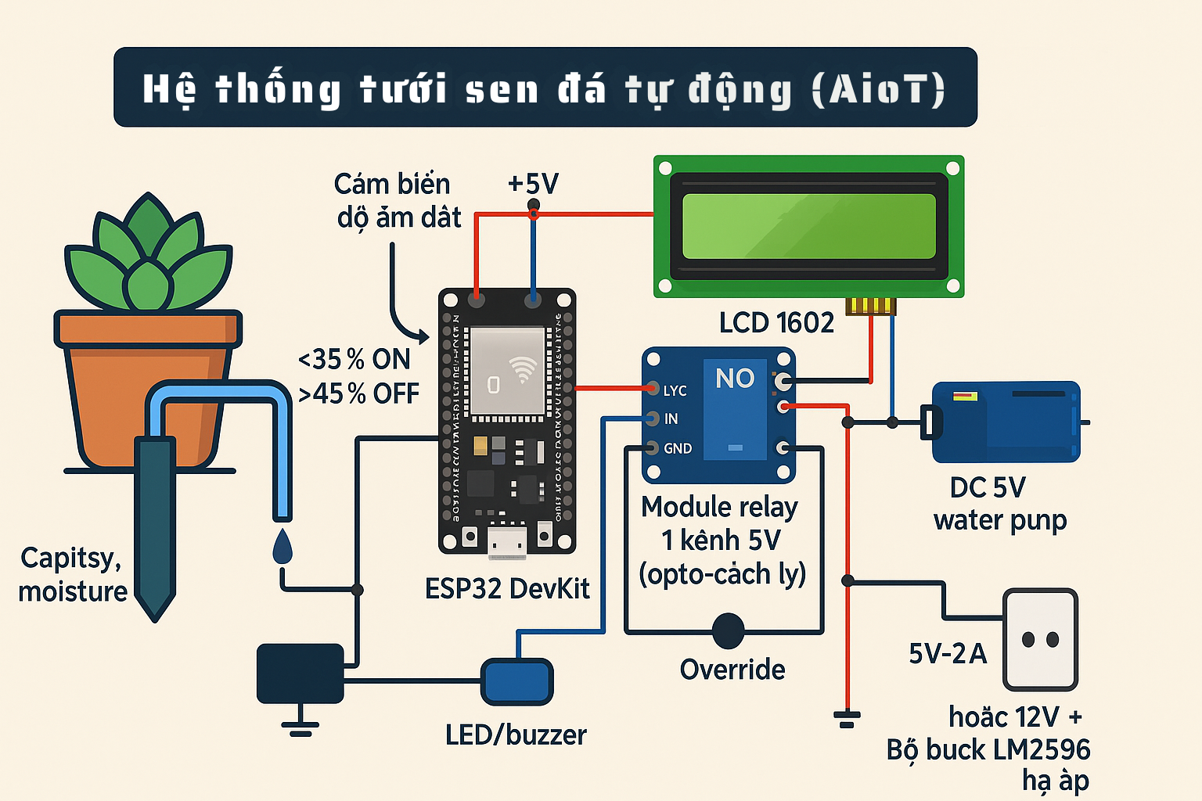
Mô hình: HỆ THỐNG
TƯỚI NƯỚC MAI TỰ ĐỘNG

Slide 4
1. Xác định vấn đề
Mô hình: HỆ THỐNG TƯỚI NƯỚC MAI TỰ ĐỘNG
- Xác định được độ ẩm phù hợp với cây mai, từ đó dùng cảm biến độ ẩm phù hợp, giúp máy bơm hoạt động theo cảm biến độ ẩm

Slide 5

Làm thế nào để chậu mai được tự tưới khi đất khô (< 35%), tự ngắt khi đủ ẩm, hiển thị dữ liệu và có thể gửi cảnh báo IoT?
Notes:
Nhờ có lực nâng.
Lực này là kết quả của sự chênh lệch áp suất tại mặt trên và mặt dưới của cánh máy bay khi dòng không khí chuyển động bao quanh cánh máy bay.

Slide 6

2. Nghiên cứu kiến thức

Slide 7

Thông qua video trên, cho biết:
ESP32 quyết định lúc nào bật/tắt bơm như thế nào?
vì sao mai dễ bị úng khi tưới theo cảm tính?
📱
💧
cảm biến độ ẩm capactive hoạt động như thế nào và chuyển thành % ẩm ra sao?

Slide 8

Hãy đề xuất phương án thiết kế hệ thống tưới nước tự động cho mai?

Slide 9
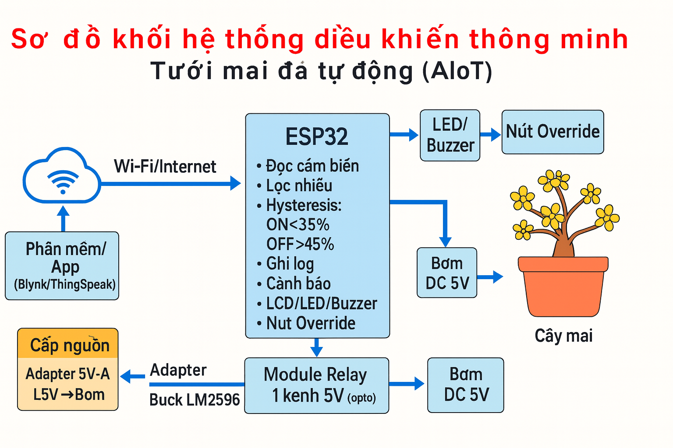
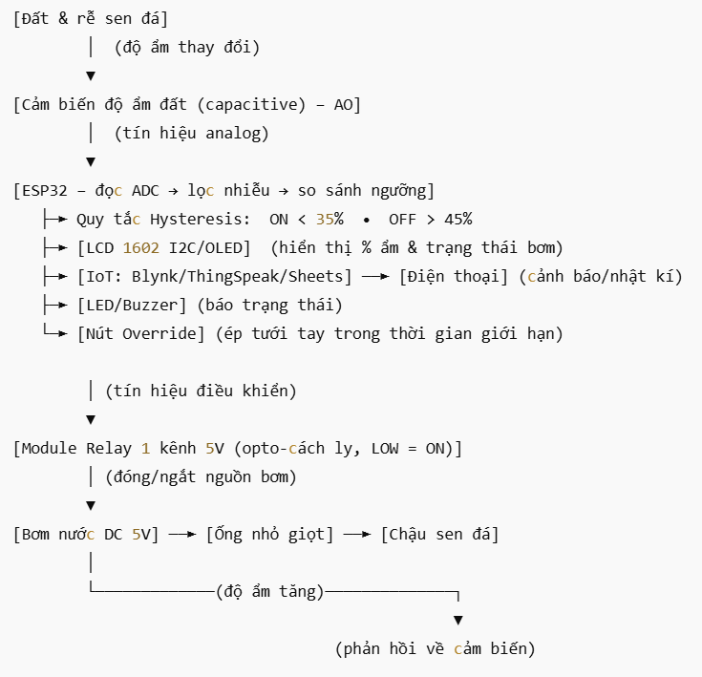
Sơ đồ nguyên lí hệ thống tưới

Slide 10
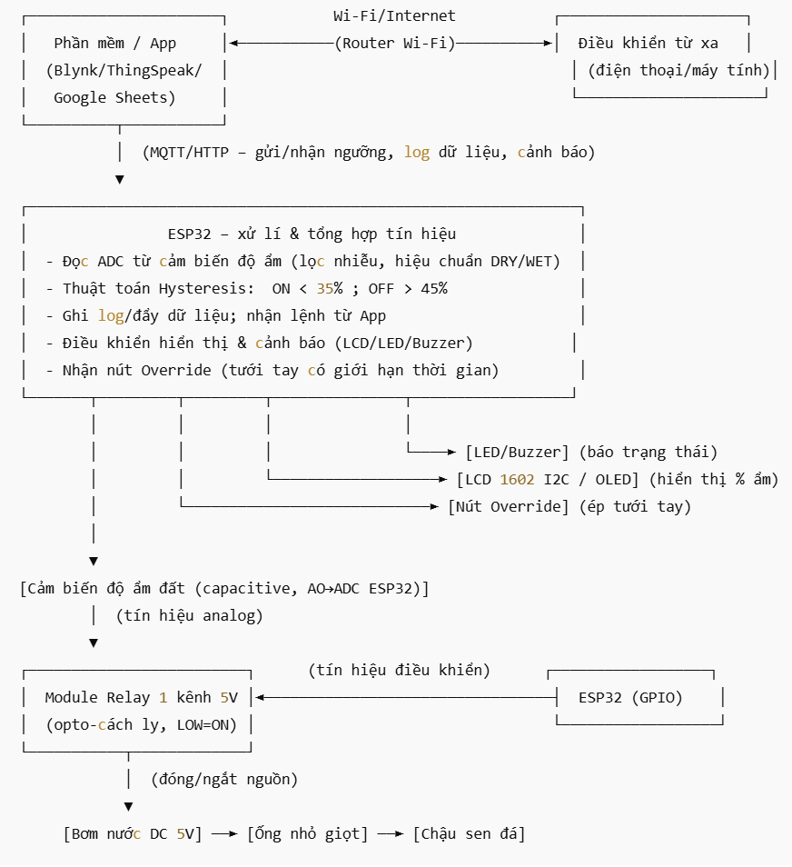
Sơ đồ hệ thống tưới thông minh

Slide 11
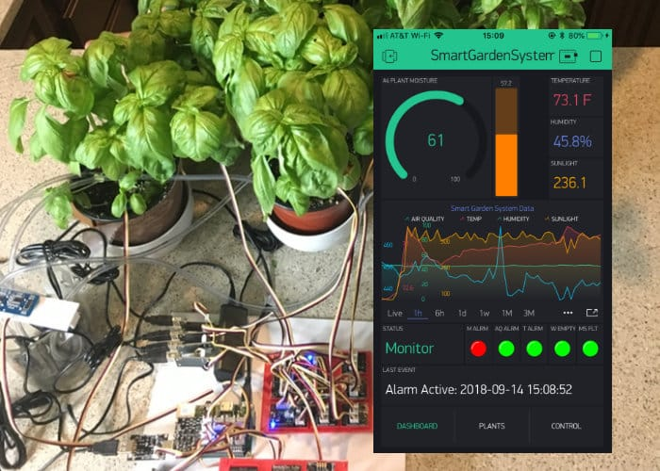

3. Lập kế hoạch
This Photo by Unknown Author is licensed under CC BY-SA-NC

Slide 12
Yêu cầu mô hình
- Khung mô hình bền vững, dễ lắp ghép: Kích thước gợi ý: 25×25 cm; có khay hứng nước, hộp bảo vệ mạch chống ẩm.
- Cảm biến độ ẩm đất capacitive hoạt động ổn định: Hiệu chuẩn khô/ướt; đặt cảm biến cách đáy chậu 1–2 cm; dây gọn, có nhãn.
- Bộ điều khiển ESP32 + thuật toán tưới: Đọc ADC → lọc nhiễu → so sánh hysteresis: ON < 35%; OFF > 45%. Có giới hạn bơm (≤30 s/lần) để chống tràn.
- Khối chấp hành: Relay 5 V (opto-cách ly, LOW=ON) điều khiển bơm DC 5 V và ống nhỏ giọt (có van một chiều).

Slide 13
Yêu cầu mô hình
- Hiển thị & báo trạng thái: LCD 1602 I2C/OLED hiển thị % ẩm + trạng thái bơm; LED/Buzzer cảnh báo.
- Điều khiển thủ công: Nút Override (nhấn = tưới tay trong giới hạn thời gian).
- Nguồn nuôi an toàn: 5 V–2 A (khuyến nghị) hoặc 12 V + buck LM2596 hạ 5 V; GND dùng chung. Có cầu chì ~1 A, diode chống ngược cho bơm/MOSFET, dây cách điện.
- Máy hoạt động tự động, ổn định ≥ 24 giờ trong lớp học.

Slide 14
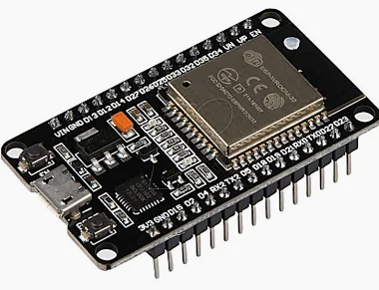
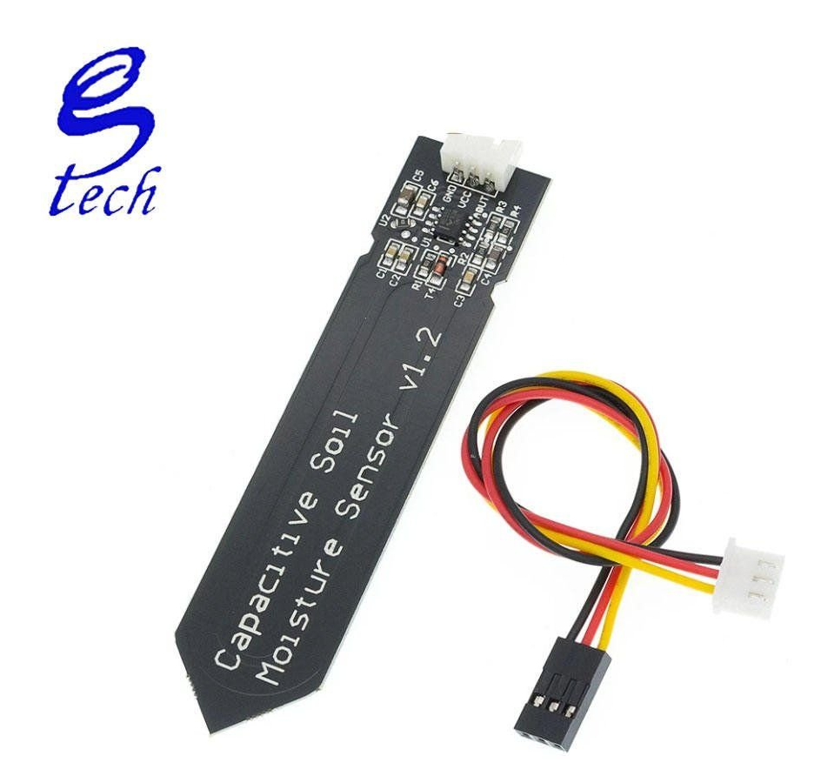
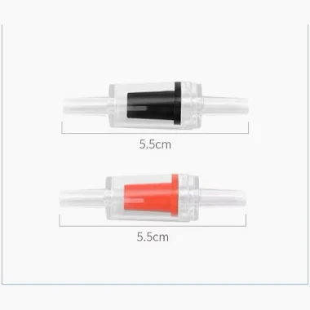
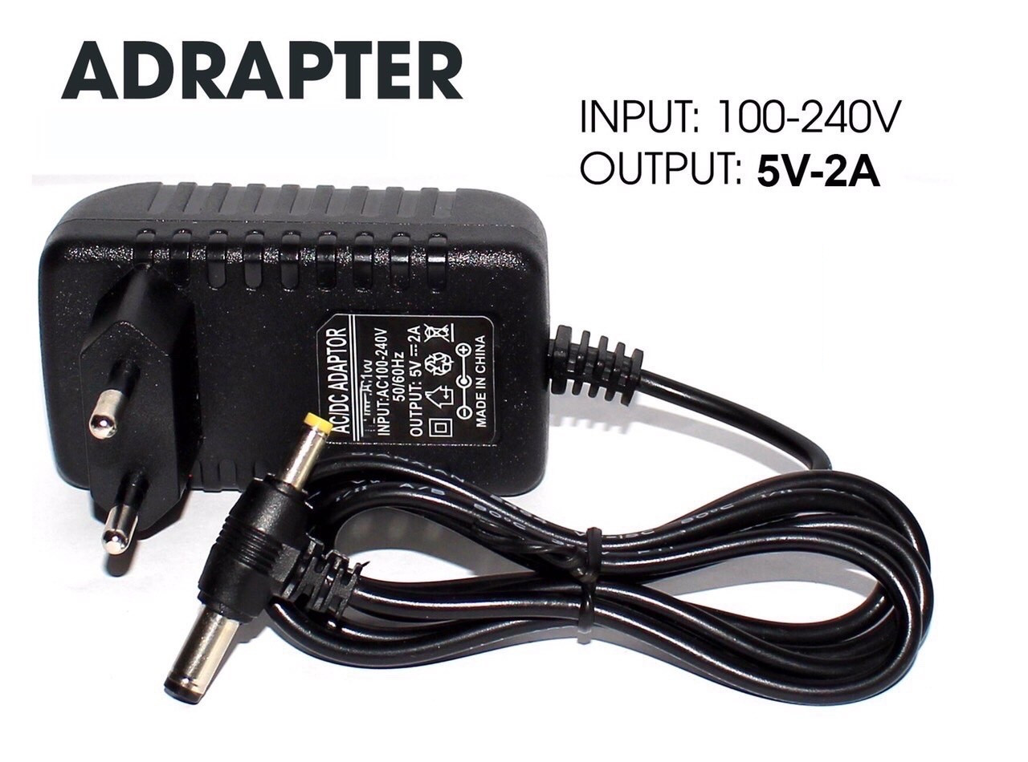
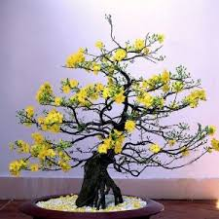
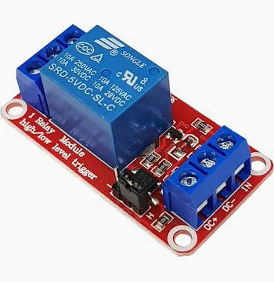
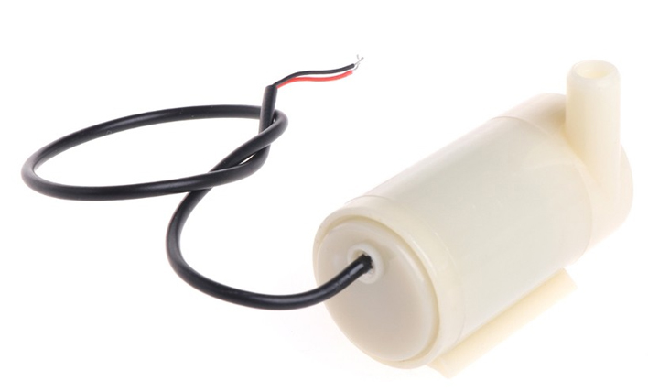
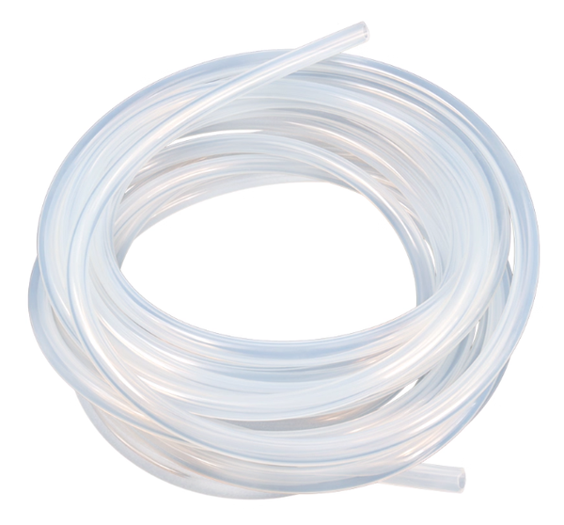
Nguyên vật liệu
ESP32
Cảm biến độ ẩm đất
Van 1 chiều
Nguồn 5V–2A
Bơm nước DC 3–6V
Ống silicon
Module Relay
Cây mai

Slide 15

4. Chế tạo mô hình

Slide 16
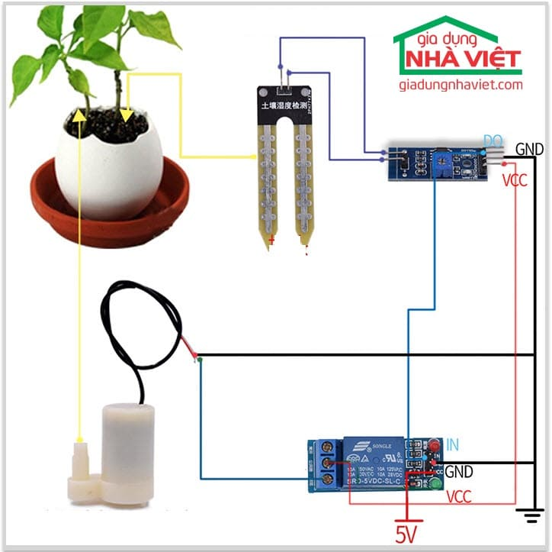
Mô hình tưới nước mai tự động

Slide 17
Các bước tiến hành

Slide 18
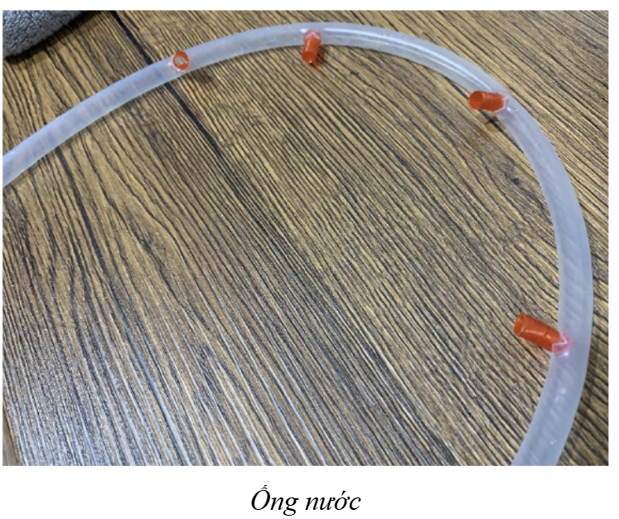
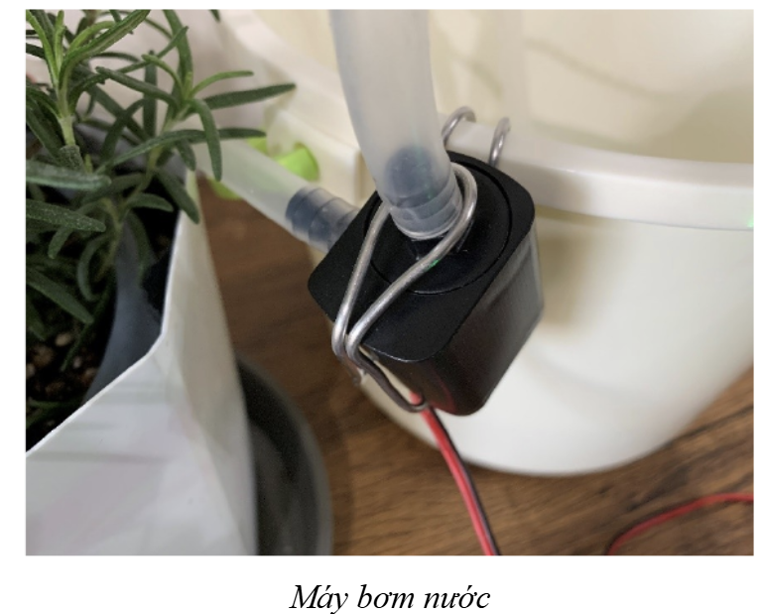
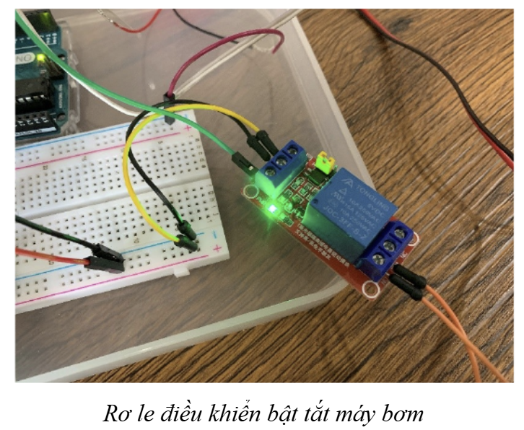
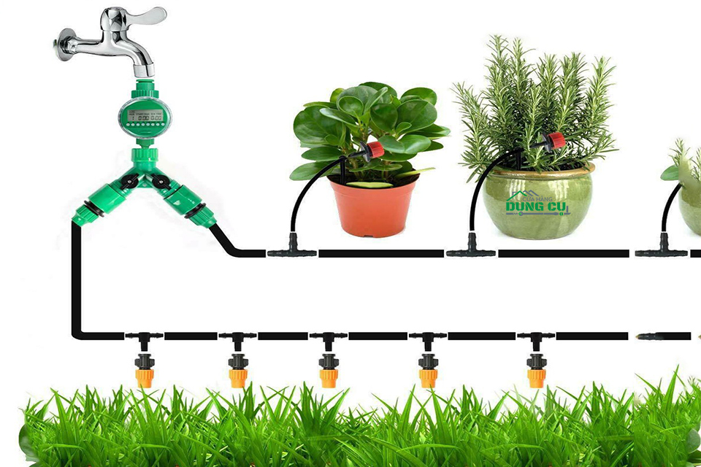
- Gắn ống ống silicon từ bơm tới chậu; lắp van một chiều gần chậu (mũi tên hướng về chậu); cố định đầu nhỏ giọt; đặt khay hứng dưới chậu.
- Đặt bình nước thấp hơn chậu; gắn lưới lọc nhỏ ở đầu hút bơm; test nhanh bằng nguồn 5V xem chiều nước; dán keo/đệm mút chống rung.
Bước 1: Lắp đặt phần nước

Slide 19
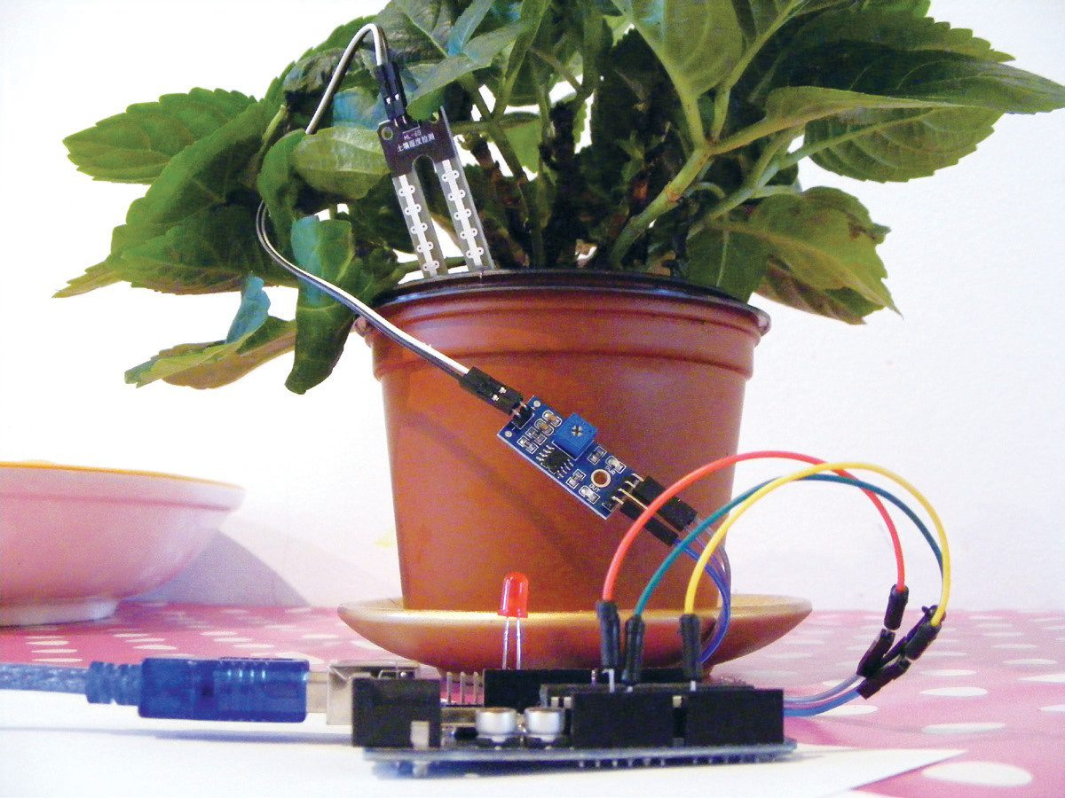
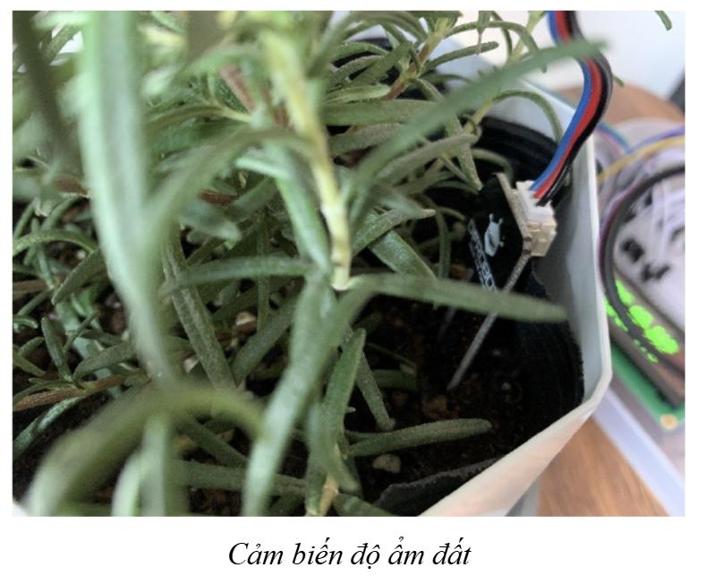
- Cắm cảm biến cách đáy chậu 1–2 cm, không chạm thành; dây đi vòng cao để tránh ướt; có tem nhãn.
- Đặt ESP32, relay 1 kênh 5V (opto), LED/buzzer, nút Override trong hộp; nếu dùng nguồn 12V, lắp buck LM2596 hạ 5V + cầu chì ~1 A; chừa lỗ thoát dây.
Bước 2: Lắp đặt phần cảm biến

Slide 20
- Từ adapter 5V–2A (khuyến nghị) tách rail 5V/GND tới ESP32 + relay + bơm; (phương án 12V → LM2596 về đúng 5.0 V bằng đồng hồ).
- Nối tín hiệu theo sơ đồ:
+ Cảm biến AO → GPIO34 (ADC, chỉ vào).
+ Relay IN → GPIO26 (LOW = ON). VCC→5V, GND→GND.
+ LCD I2C SDA→GPIO21, SCL→GPIO22 (hoặc OLED I2C).
+ LED → GPIO23 (qua R 220 Ω), Buzzer → GPIO19.
+ Nút Override → GPIO4 (kéo xuống GND, dùng INPUT_PULLUP).
Bước 3: Nối nguồn và nối tín hiệu theo sơ đồ

Slide 21
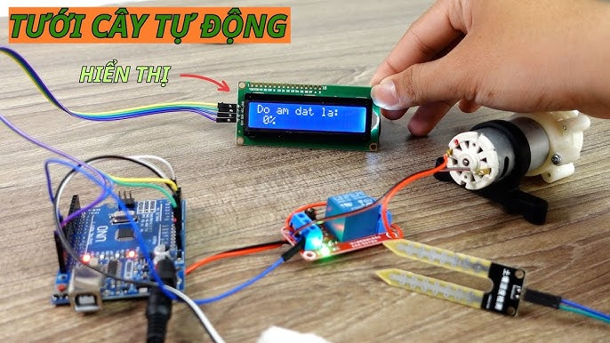
- Nạp code mẫu ESP32; nếu LCD không hiển thị, đổi địa chỉ 0x27 ↔ 0x3F; mở Serial 115200.
- Hiệu chỉnh cảm biến: rút cảm biến khô → đọc ADC = DRY_ADC; ngâm ướt bão hòa → WET_ADC; nhập vào code; đặt ON=35, OFF=45; bật MAX_PUMP_MS = 30000 ms.
Bước 4: Nạp chương trình và khai báo LCD

Slide 22
- Để đất khô → bơm ON ≤ 2 s; khi ẩm > 45% → OFF; đo ml nước/lần bằng cốc đong; thử 3 chu kỳ.
- Keo nến/ốc giữ dây; tạo drip loop cho dây vào hộp; thêm silica gel; dán nhãn “5V/GND/IN/ADC”.
- Ghi sổ tay vận hành: 1 trang A4 nêu: Bật/tắt nguồn; hiệu chuẩn nhanh; thay nước; xử lí sự cố thường gặp (LCD không hiện, relay không kích, % ẩm bất thường).
Bước 5: Test khô/ướt có nước và chống ẩm

Slide 23
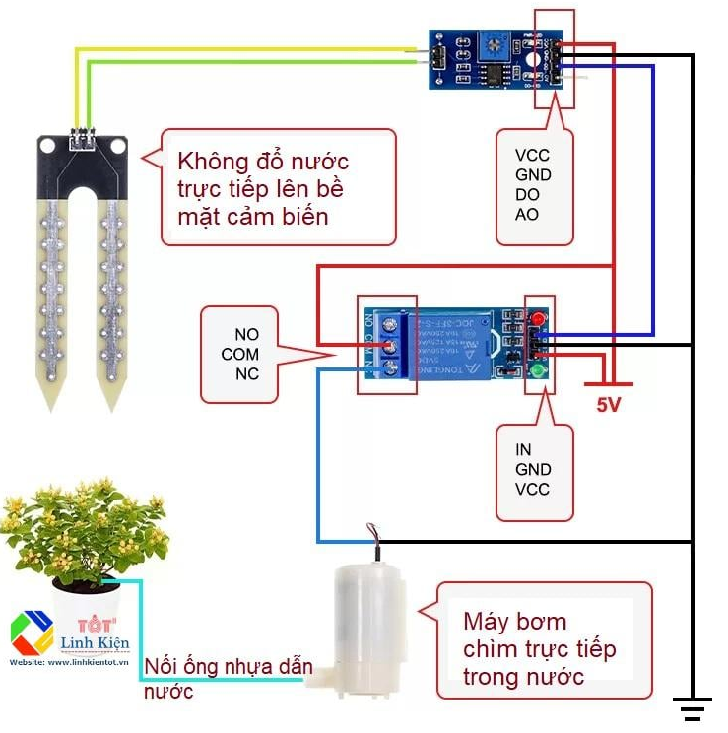
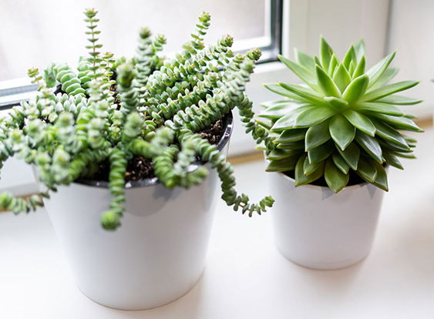

Bước 5: Lắp hoàn thiện sản phẩm

Slide 24
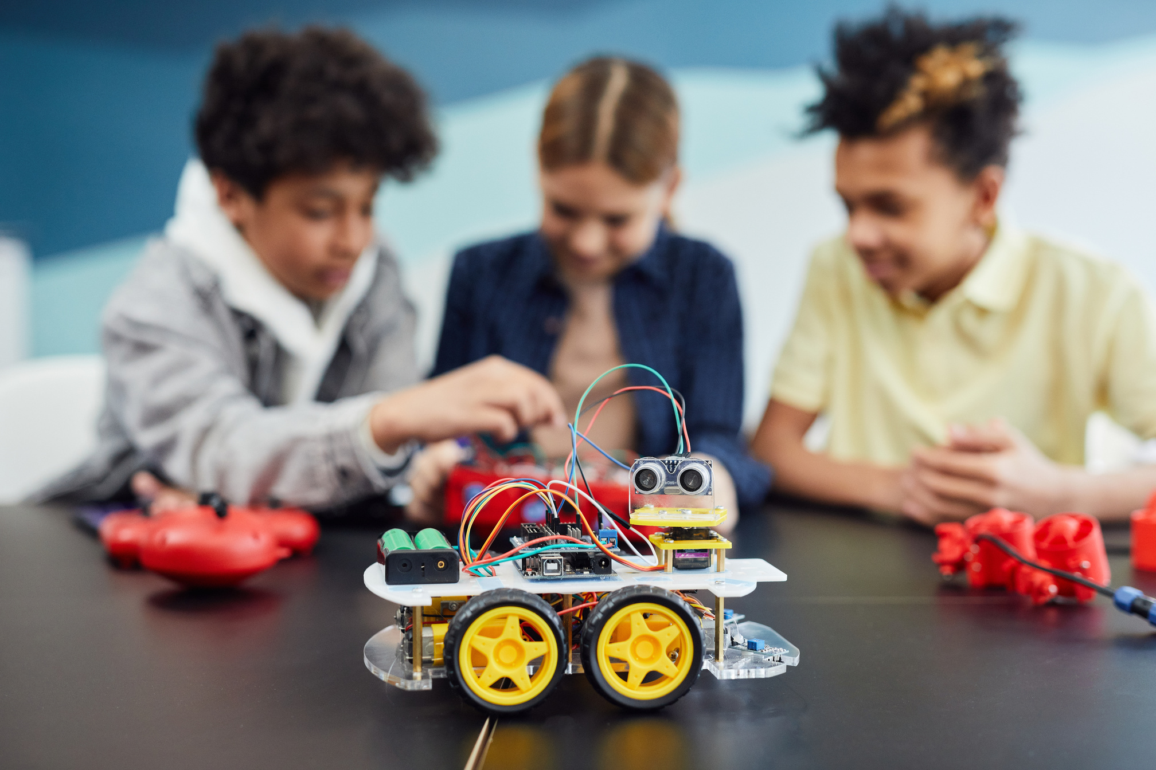
5. Thử nghiệm và đánh giá

Slide 25
Mô hình của em có hoạt động được không ?

Slide 26

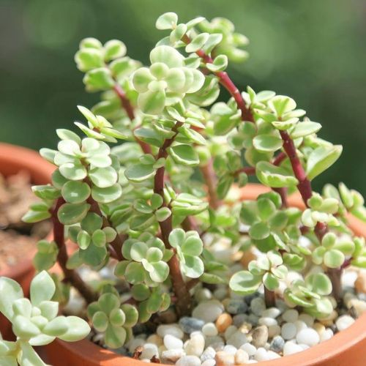
6. Cải tiến

Slide 27
Em có đề xuất gì để cải tiến mô hình hoạt động tốt hơn và thông minh hơn không?

Slide 28

7. Chia sẻ

Slide 29























UBND Tỉnh Gia Lai
Sở Giáo dục và Đào tạo
Thank You

